Slide 1
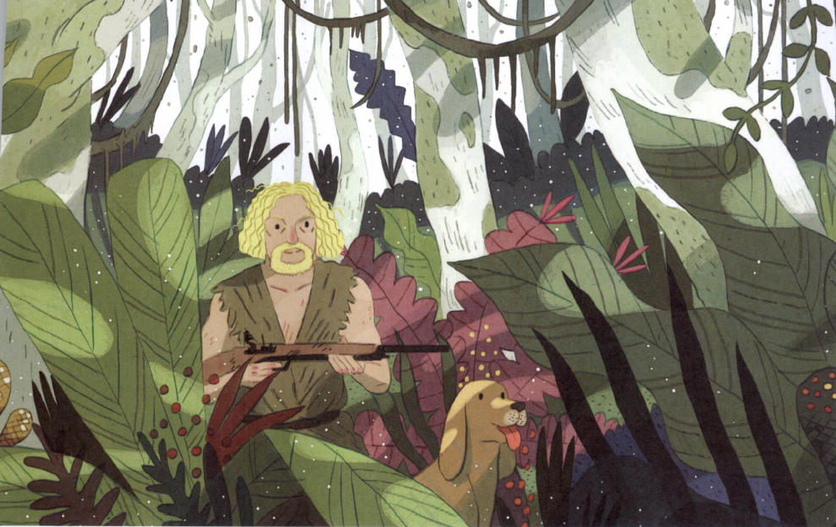
仔细观察这个人物，他给你留下了怎样的印象?
衣衫褴褛
身体强健
置身荒岛
坚毅乐观

Slide 2
他就是《鲁滨逊漂流记》中的主人公。我们就和作家笛福一起，走进荒岛，去认识一下这位独自置身荒岛生活28年的鲁滨逊。

Slide 3

语文 六年级 下册
5 鲁滨逊漂流记（节选）
第一课时
第二课时

Slide 4
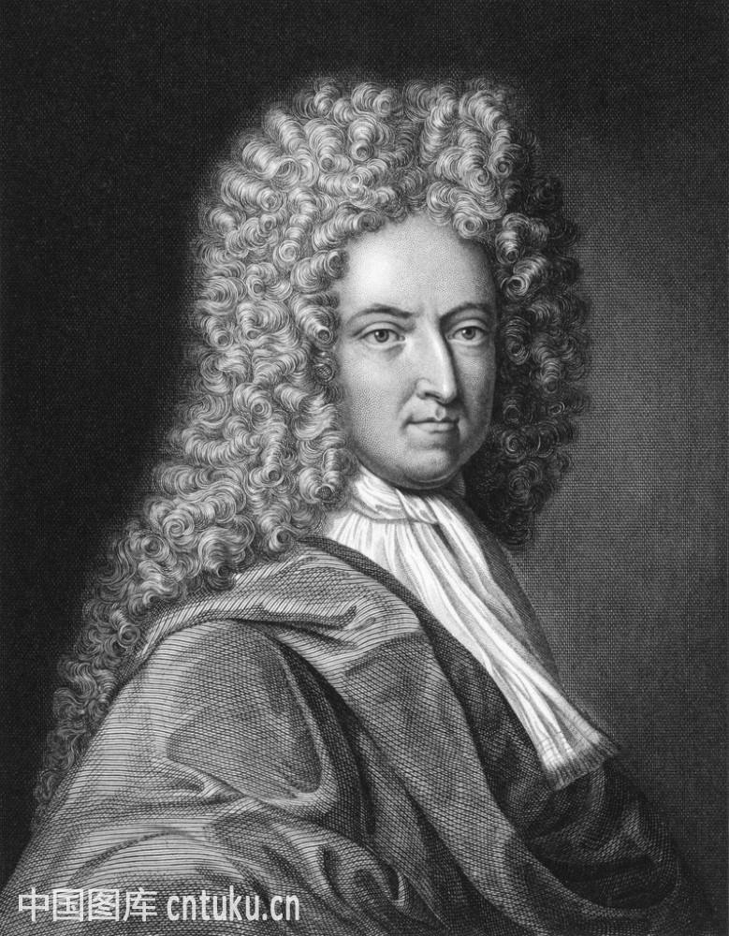
第一课时
丹尼尔·笛福（1660-1731），英国小说家。生于商人家庭。晚年发表海上冒险小说、流浪汉体小说和历史小说。代表作有长篇小说《鲁滨逊漂流记》。

Slide 5
写作背景
《鲁滨逊漂流记》是笛福受当时一个真实故事的启发而创作的。1704年苏格兰水手赛尔科克在海上与船长发生争吵，被船长遗弃在荒岛上，四年后被救回英国。赛尔科克在荒岛上并没有做出什么值得颂扬的英雄事迹。但笛福塑造的鲁滨逊却完全是个新人，成了当时人们心目中的英雄人物。小说一经发表，立即在全世界引起轰动，成为人们最喜爱的小说之一。

Slide 6



朗读课文 扫清障碍
我会写
jù
qī
mò
yàn
méi
jí
liáo
惧
凄
寞
宴
霉
籍
聊
fá
zhà
kònɡ
dài
tī
bì
xí
fù
乏
栅
控
贷
剔
毙
袭
覆

Slide 7
易写错
dài
上面是“代表”的“代”，这一笔是斜钩
贷
贷款

Slide 8
tī
左边是“容易”的“易”
剔
巧记：用刀（刂）
容易剔

Slide 9
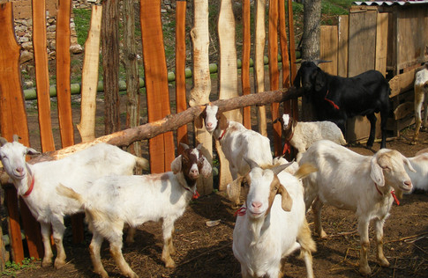
词语解释
圈（juàn）养：放在圈里饲养。本文指鲁滨逊把山羊放在圈里饲养。
把动物圈养起来是人类的一大进步。

Slide 10

不可思议：不可想象，不能理解。
这一事故发生得这么快，简直不可思议。

Slide 11
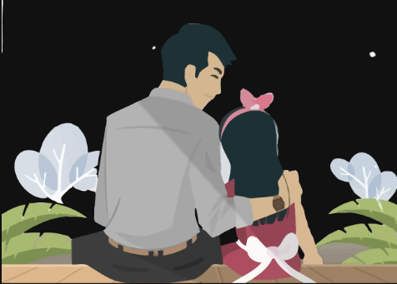
宽慰：①动词，宽解安慰；②形容词，宽畅欣慰。
他用温和的话语宽慰着女儿。
女儿总算理解了自己的苦心，他感到很宽慰。

Slide 12
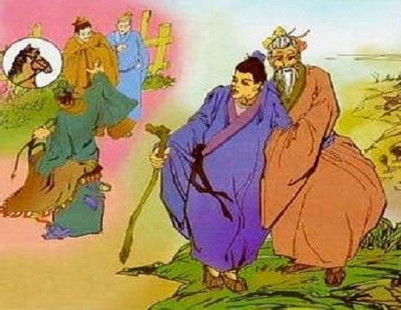

焉知非福：比喻一时虽然受到损失，也许反而因此能得到好处。也指坏事在一定条件下可变为好事。本文是说鲁滨逊乐观地面对困境，内心有了些许宽慰。
塞翁失马，焉知非福。
点击图片观看成语故事

Slide 13

整体感知
快速浏览课文，看课文是用几种方式来给我们介绍这部小说的？
梗概
精彩片段
课文分成了 和 两种方式。

Slide 14
快速默读梗概部分，了解这部世界名著的主要内容，并练习说说这部小说的大概内容。
小说主要写了遇难荒岛的鲁滨逊与自然斗争，以顽强的意志生存了下来，还收留了一个野人，取名叫做星期五，把他训成了忠实的奴仆。28年后，他救了一艘叛变船只的船长，回到英国。

Slide 15
再次默读梗概，概括一下鲁滨逊在荒岛上都遇到了哪些困难，又是怎样解决的？
（1）住──
（2）吃──
（3）安全——
（4）孤独——
用木头和船帆搭了一个简易的帐蓬。
打猎、捕鱼，畜养山羊，种粮食。
密密麻麻地插上树枝作防御。
救助“星期五”。
下节课我们来仔细读一读这部名著。

Slide 16

课堂演练
一、从下面几组字中，选择合适的字。
（妻 凄）凉 （宰 寄）杀
（叛 判）乱 （荒 芜）岛
√
√
√
√

Slide 17
二、按要求改写句子。
1.鲁滨逊再一次看到野人留下的生火的痕迹和满地的人骨。
缩句：_________________________
鲁滨逊看到痕迹和人骨。

Slide 18
2.他恐惧万分，猜想这一定是附近陆地上的野人留下来的。
改为反问句：___________________________________________
___________
他恐惧万分，猜想这难道不是附近陆地上的野人留下来的?

Slide 19
三、填空。
《鲁滨逊漂流记》的作者是（ ）国小说家（ ），是作者用第（ ）人称写的长篇小说。
英
笛福
一
字词听写

Slide 20
第二课时
上一节课，我们学习了生字词，并跟随作者笛福一道来到了荒岛，认识了一位有着顽强生命力的鲁滨逊，了解了他28年来遇到的各种各样的困难。他在岛上还发生了哪些有意思的事情呢？他究竟是个怎样的人呢？我们这节课继续走近他！

Slide 21


互动课堂
回忆梗概，尝试用小标题梳理出鲁滨逊流落荒岛后的事情，小组交流。
流落荒岛→（ ）→（ ）→（ ）
→（ ）→（ ）
搭盖住所
驯养野羊
播种粮食
救星期五
夺船回国
（课后第一题）

Slide 22
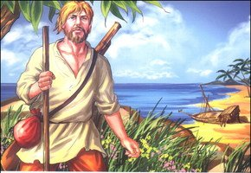
浏览精彩片段，对照梗概，你能判断出精彩片段在小说的哪个部分吗？
流落荒岛

Slide 23
你发现精彩片段在表达上与梗概相比有什么不同吗？

Slide 24
梗概是用第三人称来叙述的，而精彩片段用第一人称描写“我”遇难荒岛后的所见所闻所想所做。
梗概只保留了小说起因、经过、结果的大概内容，而精彩片段中含有大量细腻逼真的心理活动描写，增强了小说的真实性。

Slide 25
什么是第一人称？运用第一人称有什么好处？
第一人称 叙述人以作品中人物的身份出现,以“我”自称。
好处 情境更为真切，缩小了作者与读者的距离，读来兴味盎然。

Slide 26
读精彩片段，小组交流：鲁滨逊遇到了哪些困难？他是怎样克服的？
（课后第二题）

Slide 27

缺乏纸笔，没法估算日子
我用刀子在一根大木杆上刻了一些字，并把它做成一个大十字架，竖在我第一次上岸的地方，上面刻着：“1659年9月30日，我在这里登岸。”在这根方木杆的侧面，我每天用刀子刻一道痕，每第七道刻痕比其他的长一倍，每月第一天的刻痕再长一倍，这样，我就有了日历。
用刀子刻杆留痕记录时间

Slide 28
缺乏生活用品
我几次到船上去，取出了许多东西。有几件虽然不值什么钱，对我来说却很有用。
尽管我收罗了这么多东西，还是缺少许多……
从船上得到了不少东西

Slide 29
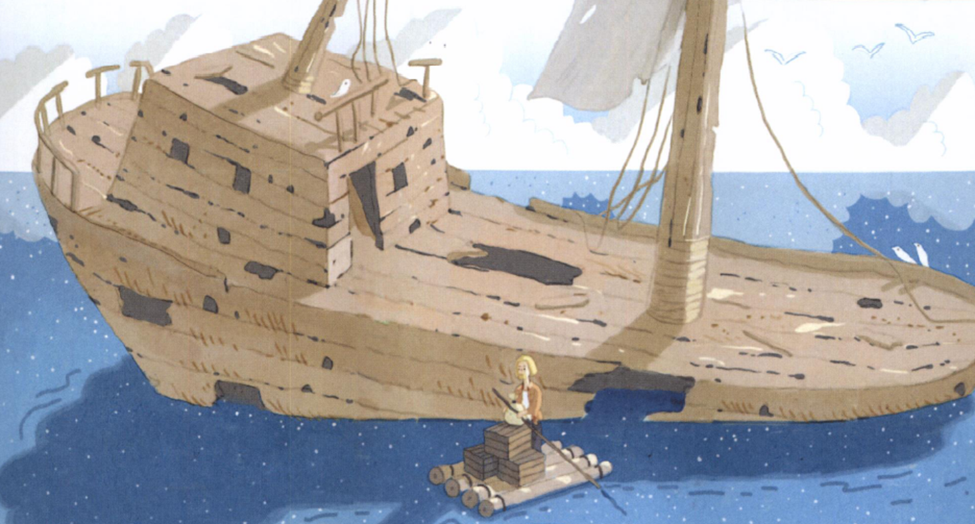

Slide 30
缺乏工具
没有工具，干什么都困难重重。我几乎花了一年工夫才完全布置好我那个用栅栏围起来的小小的住所。那些尖桩或者圆桩沉得很，我要使出全力才举得起来。我花了好长的时间才砍下……尽管如此，打起桩来还是很费劲，而且非常麻烦。
有的是时间，有什么必要介意呢？

Slide 31
缺乏食物
在岛上转悠，寻找吃的
孤独
船上有一条狗和两只猫，但它们不能同我聊天

Slide 32
遇到的困难
1.生存：陷入荒岛，与世隔绝
2.生活：缺乏必备的工具和生活用品
3.生命意义：活下去的价值与意义

Slide 33
解决的方法
1.用刻痕记录时间，进行记录
2.节约现有的工具和用品、靠自身智慧来创造工具
3.分析目前处境，排列自己的幸与不幸

Slide 34
让我们把鲁滨逊列出的“好处”和“坏处”，对照着读一读。边读边想：这样一个表格，给鲁滨逊带来了什么？

Slide 35
坏处
好处
我被抛弃在一座可怕的荒岛上，没有重见天日的希望。
但是我还活着，没有像我的伙伴们一样被淹死。
我被单独剔出来，与世隔绝，受尽苦难。
但是，我也免于死亡，而船上其他人员都已丧命。

Slide 36
坏处
好处
我被从人类中分离出来，成为一个孤独的人。
但是，我在这片荒芜的土地上既没有挨饿，也没有奄奄待毙。
但是，我身在热带，即使有衣服也不用穿。
我没有衣服穿。

Slide 37
坏处
好处
但是，在这里我看不见会伤害我的野兽，在非洲海岸上，我却看见过。要是我的船在那儿倾覆，那怎么办呢？
我没有任何防御力量或者手段来抵抗人或野兽的侵袭。
但是，船漂到了离岸很近的地方，我取出了很多必需品，有些甚至够我用一辈子。
没有人可以同我说话，或者宽慰我。

Slide 38
接受现实
勇气
活下去的理由
鲁滨逊的这种做法对我们每个人都有用。人生不可能一帆风顺，当我们遇上不利环境的时候，就要像他一样，直面现实，在绝望中寻找希望，增强跟困难作斗争的信心。

Slide 39

最近你遇到什么困难和烦恼了吗？像鲁滨逊一样把坏处与好处列出来吧。

Slide 40
在这种情况下，能知足安命是很重要的，能让自己冷静理智下来。鲁滨逊是怎样认为的呢？

Slide 41
总的来说，这是世界上少有的叫人受尽折磨的处境，但是其中也有一些值得宽慰的东西。
这是鲁滨逊对自己处境分析后得出的结论。 表明鲁滨逊的知足安命。

Slide 42
在困境中，我们可以把好处和坏处对照起来看，并且从中找到一些东西来宽慰自己。
这是鲁滨逊积极乐观的人生态度的集中体现，也是鲁滨逊能孤身在荒岛待了二十八年的主要原因。

Slide 43
流落荒岛后，鲁滨逊的心态发生了什么变化？你从哪里看出来的？
（课后第二题）
苦闷失望---智慧应对---积极乐观

Slide 44
苦闷失望
我必须接受这种生活，并且一天一天过下去。
我只需要它同我聊聊天，但是它却办不到。
尽管我收罗了这么多东西，还是缺少许多……
没有工具，干什么都困难重重。

Slide 45
智慧应对
……每月第一天的刻痕再长一倍，这样，我就有了日历。
我的理智现在已经逐渐能够控制我的沮丧心情，我开始尽可能地安慰自己，把我遇到的凶险和幸运作个对比，使自己能够心平气和。
心里平和，不急躁，不生气。
暴跳如雷
反义词

Slide 46
积极乐观
这是世界上少有的叫人受尽折磨的处境，但是其中也有一些值得宽慰的东西。
我对自己的处境稍稍有了一点儿焉知非福的想法，我不再远眺大海……我着手调整我的生活方式，尽我可能把一切安排得舒舒服服。

Slide 47

词语辨析
安慰 宽慰
使心情安适；因精神上得到满足而心情安适。
宽解安慰；宽畅欣慰。

Slide 48
说一说：你觉得鲁滨逊是一个什么样的人？
（课后第二题）

Slide 49
一个不屈服命运的人，面对命运弃他于孤岛，能及时调整心态，努力改变不幸的命运；
一个善于调整心态的人，他经历了三次心态调整，逐步解决了生存问题、生活问题及如何获得有意义的问题；

Slide 50
一个不怕孤独的人，他以猫狗为伴，以记日记来排遣寂寞，活得充实；
一个以苦为乐的人，岛上物质贫乏，生活条件艰苦，他仍不断自我安慰，尽量改善生活；
一个热爱生活的人，面对不幸，他没有失去生活的信心，而热情地投入到实在的生活中去。

Slide 51

结构梳理
喜欢航海和冒险
遇险上岛
梗概
建房定居
鲁滨逊漂流记
荒岛历险
畜牧种植
救星期五
不畏艰险乐观向上
回到英国
困难重重
精彩片段
理性思考

Slide 52

主题概括
这篇课文的梗概部分介绍了_________________；精彩片段主要写鲁滨逊初到荒岛上的___________和面对现实的_______。这两部分表现了鲁滨逊不畏艰险、正视现实、__________、___________的精神品质。
小说的主要内容
生活状态
思考
乐观向上
顽强生存

Slide 53

拓展延伸
鲁滨逊制陶罐子片段
我早就想用什么办法制造一些陶器,我急需这类东西,可就是不知怎么做。这里气候炎热,因此,我敢肯定,只要能找到陶土,就能做一些钵子或罐子,然后放到太阳底下晒干;炎热的太阳一定能把陶土晒得既坚硬又结实,并能经久耐用,可以用来装一些需要保存的干东西。要加工粮食,制造面粉等工作,就必需要有盛器贮藏。所以,我决定尽量把容器做大一些,可以着地放,里面就可以装东西。要是读者知道我怎样制造这些

Slide 54
陶器,一定会为我感到又可怜又可笑。我不知用了多少笨拙的方法去调合陶土,也不知做出了多少奇形怪状的丑陋的家伙;有多少因为陶土太软,吃不住本身的重量,不是凹进去,就是凸出来,根本不合用;又有多少因为晒得太早,太阳热力过猛而晒裂了;也有多少在晒干后一搬动就碎裂了。一句话,我费了很大的力气去找陶土,找到后把土挖出来,调合好,运回家,再做成泥瓮。结果,我工作了差不多两个月的时间,才做成两只大瓦罐,样子非常难看,简直无法把它们叫作缸。

Slide 55
《鲁滨逊漂流记》中的名言
1.世间万物，只是有用处，才是最可宝贵的。任何东西，积攒多了，就应送给别人：我们能够享用的，至多不过是我们能够使用的部分，多了也没有用。
2.一个人只是呆呆地坐着空想着自己所得不到的东西，是没有用的。
我

Slide 56
课堂演练
一、填写合适的关联词语。
1.（ ）我还有墨水，（ ）能把事情记得非常准确。
2.（ ）我收罗了这么多东西，（ ）缺少很多。
只要
就
尽管
还是

Slide 57
3.至于内衣之类，（ ）缺乏，（ ）我很快就习惯了。
4.我一一记下我的经历，（ ）想把自身的遭遇传给后人看，（ ）要把一直萦系在我心头、不断折磨着我的想法吐露出来。
虽然
但
不是
而是

Slide 58
二、假如让你向小朋友推荐《鲁滨逊漂流记》，你会怎么说？
今天我向大家推荐的是《鲁滨逊漂流记》，这是一部描写鲁滨逊凭着自己的___________，_________ 的故事。他独自一人流落荒岛，却能____________，____________创造了野外生存的奇迹，充分表现了他___________的精神。
聪明才智
开发荒岛
冒险进取
克服困难
乐观向上

Slide 59

三、课下找到《鲁滨逊漂流记》原著，读一读。

